Slide 1
포트폴리오
안 준 성

Slide 2
목차
01 주제선정이유
02 기능
03 요구사항 분석 명세서
04 ERD & DB
05 구현 코드

Slide 3
01
주제 선정 이유
취업률이 낮아짐에 따라 창업을 준비하는 청년들이 증가하고 있기에 개인 쇼핑몰 수요가 증가하므로 개인쇼핑몰로 하였습니다.
제품이 액세서리인 이유는 동아리 후배 중 공예디자인을 전공하는 후배가 자기가 제작한 제품을 프리 마켓을 통하여 판매하고 후에 개인 쇼핑몰을 만들고 싶다 하여 물어보니 공예디자인과 학생들 중 개인 창업을 생각하는 이들이 다른 학과보다 많이 있다는 답을 듣고 액세서리로 정하게 되었습니다.

Slide 4
02
기능
제품 등록
관리자
로그인
제품 조회
로그아웃
주문 조회
반품 및 A/S
공지사항
Q & A
리뷰

Slide 5
02
기능
주문 조회
위시리스트
회원
로그인
제품 조회
장바구니
회원 구매
로그아웃
반품 및 A/S
공지사항
Q & A
리뷰

Slide 6
02
기능
주문 조회
비회원
제품 조회
장바구니
회원 구매
회원가입
공지사항
Q & A

Slide 7
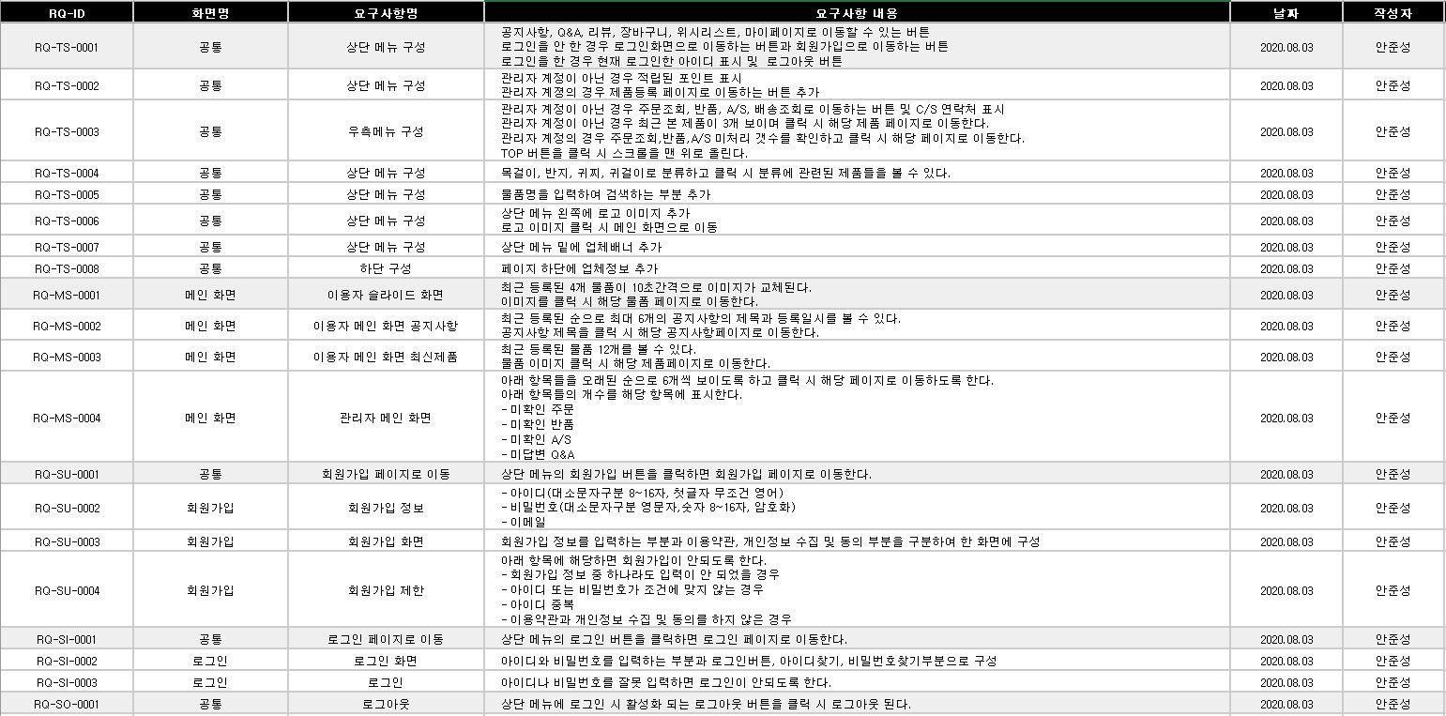
03
요구사항 분석 명세서

Slide 8
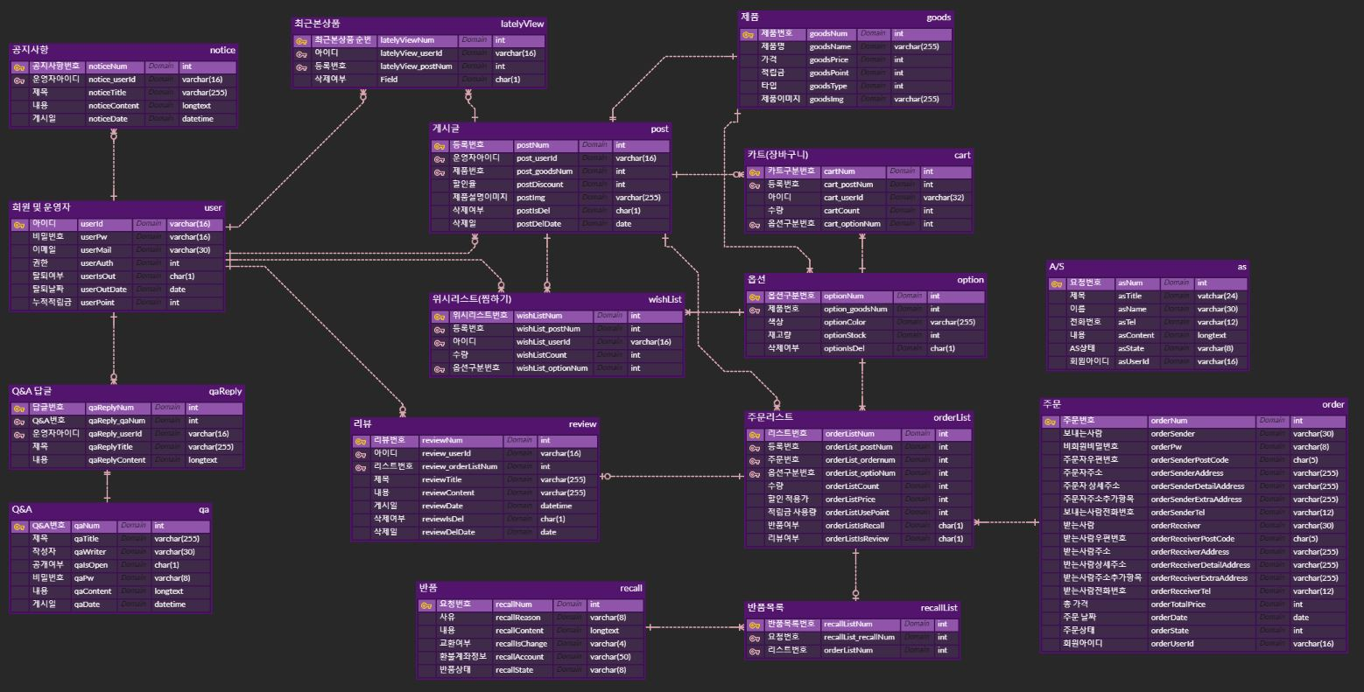
04
ERD & DB

Slide 9
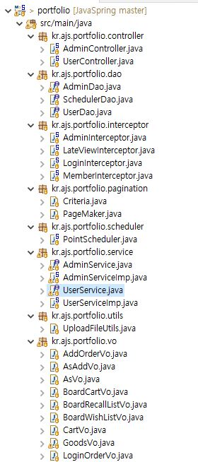
05
구현 코드
프로젝트 구성

Slide 10
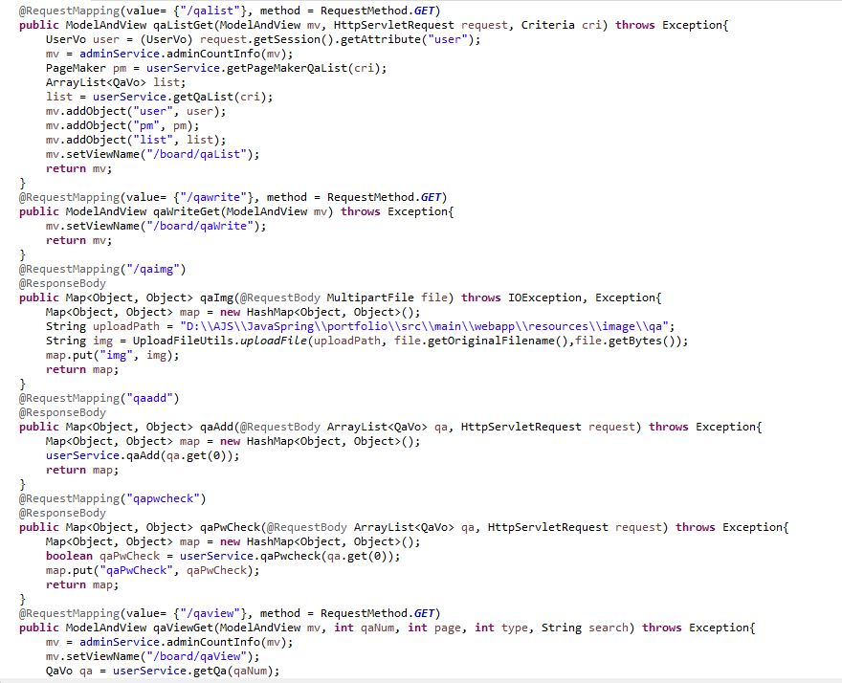
05
구현 코드
Controller 코드

Slide 11
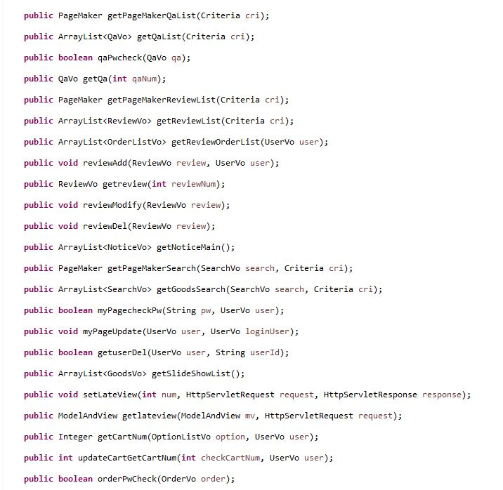
05
구현 코드
Service 코드

Slide 12
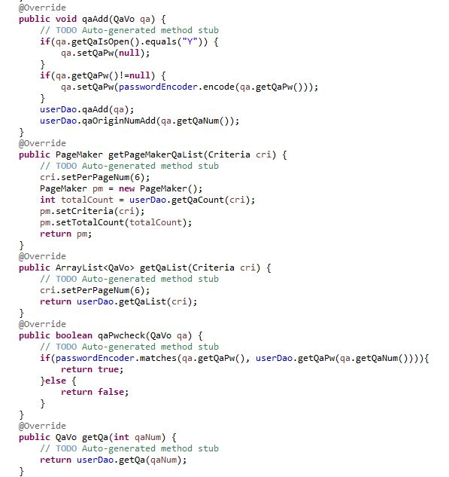
05
구현 코드
ServiceImp 코드

Slide 13
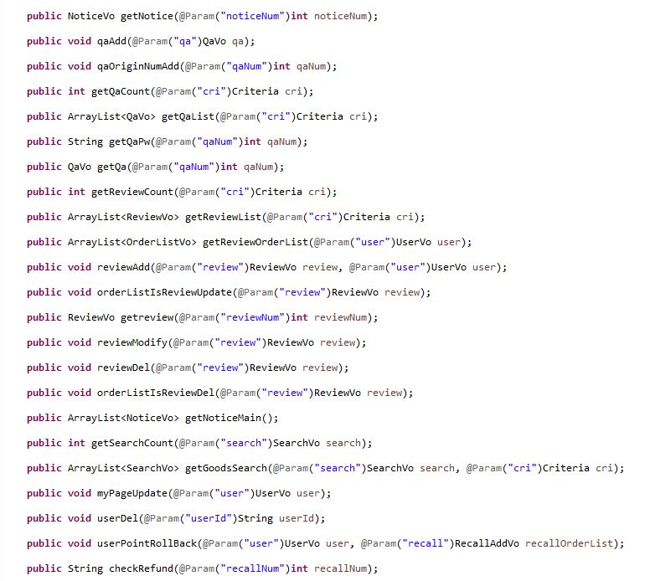
05
구현 코드
Dao 코드

Slide 14
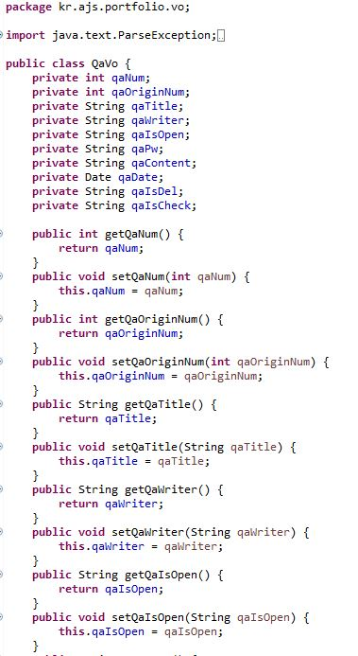
05
구현 코드
Vo 코드

Slide 15
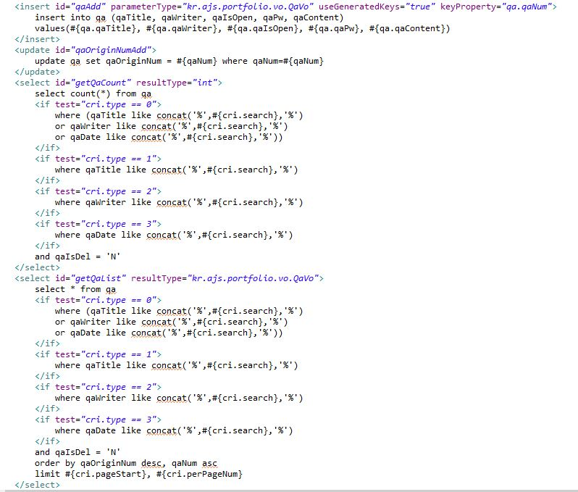
05
구현 코드
Mapper 코드

